Slide 1
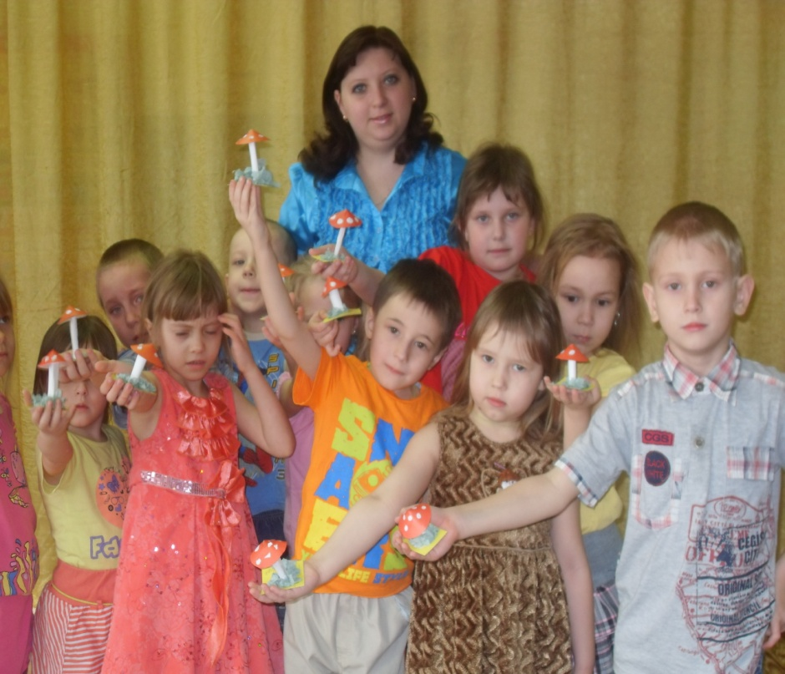
Работа кружка
«Умелые ручки»
Руководитель кружка:
Камалова Татьяна Николаевна,
Воспитатель МБДОУ №18

Slide 2
Цель: Развитие конструктивных задатков, художественно-эстетического вкуса и творческого воображения.
Задачи:
1.Развивать мотивацию к конструированию из бумаги; знакомить с различными техниками работы с бумагой.
2.Формировать познавательную и исследовательскую активность; развивать мелкую моторику пальцев.
3. Содействовать воспитанию ценностного отношения к материалам и инструментам, результатам творческой деятельности окружающих

Slide 3
“Истоки творческих способностей и дарования детей на кончиках их пальцев. От пальцев, образно говоря, идут тончайшие ручейки, которые питают источник творческой мысли. Чем больше уверенности и изобретательности в движениях детской руки, тем тоньше взаимодействие с орудием труда, чем сложнее движение, необходимое для этого взаимодействия, тем глубже входит взаимодействие руки с природой, с общественным трудом в духовную жизнь ребенка. Другими словами: чем больше мастерства в детской руке, тем умнее ребенок”
В.А.Сухомлинский

Slide 4
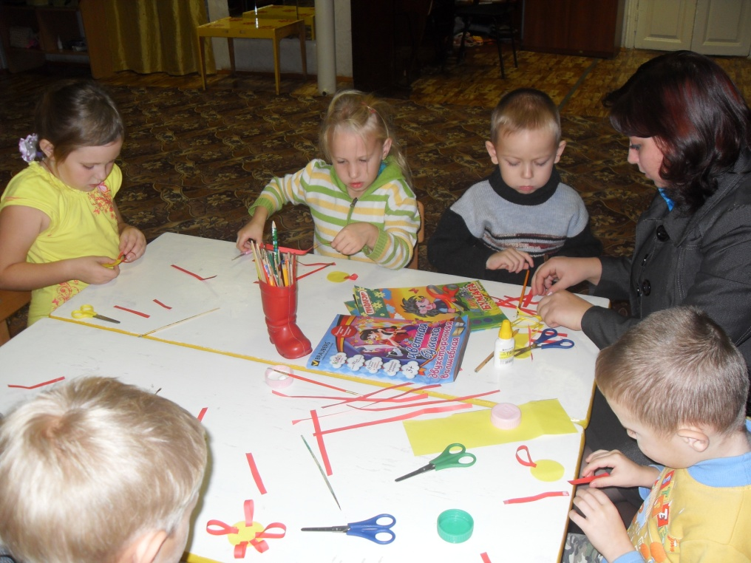
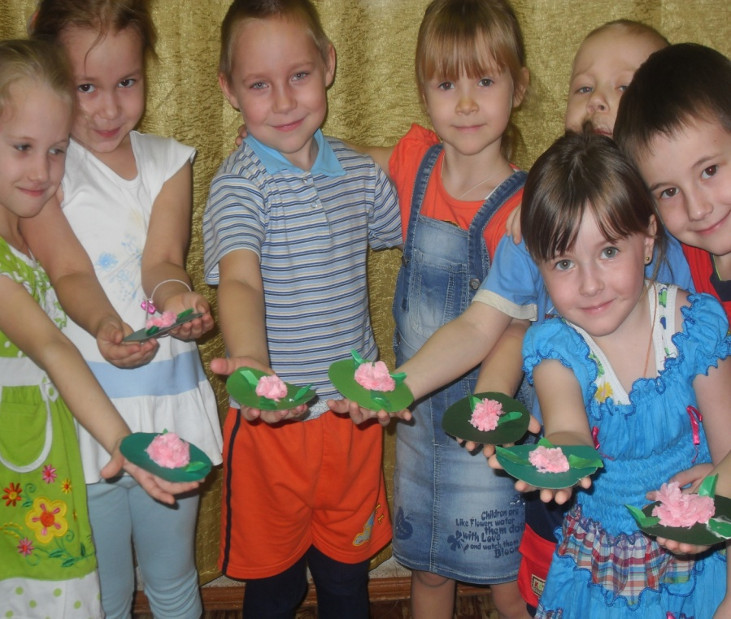
  Художественный труд- это средство развития творческого потенциала дошкольников.

Slide 5
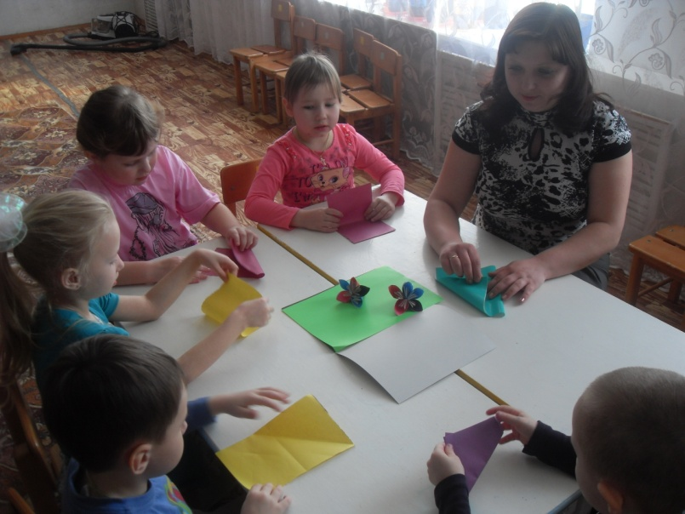
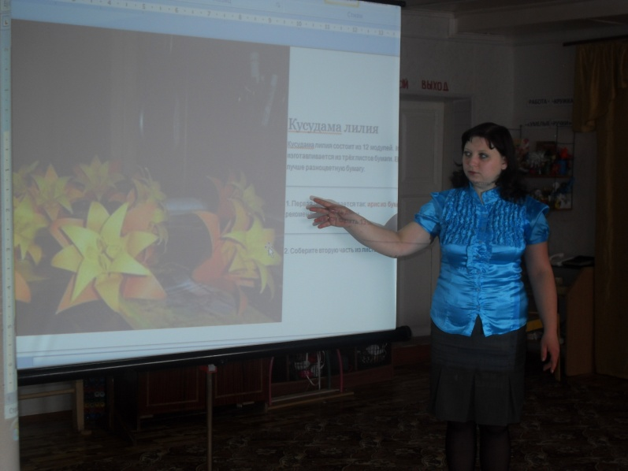

Slide 6
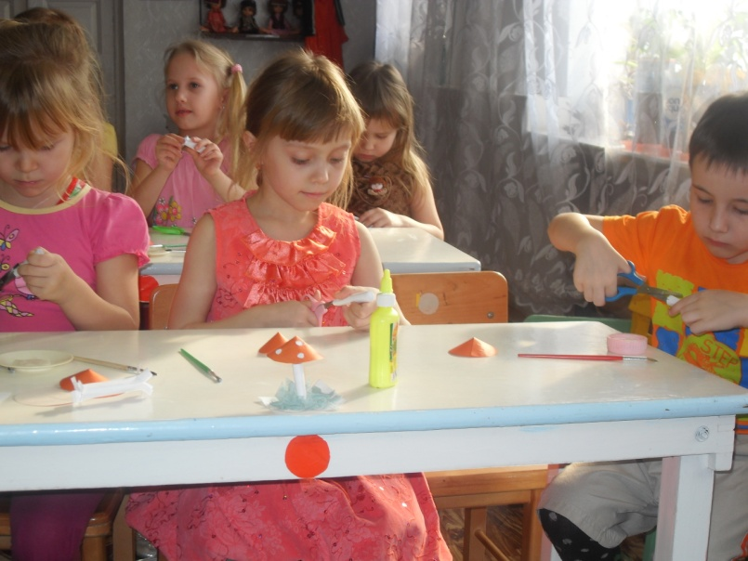
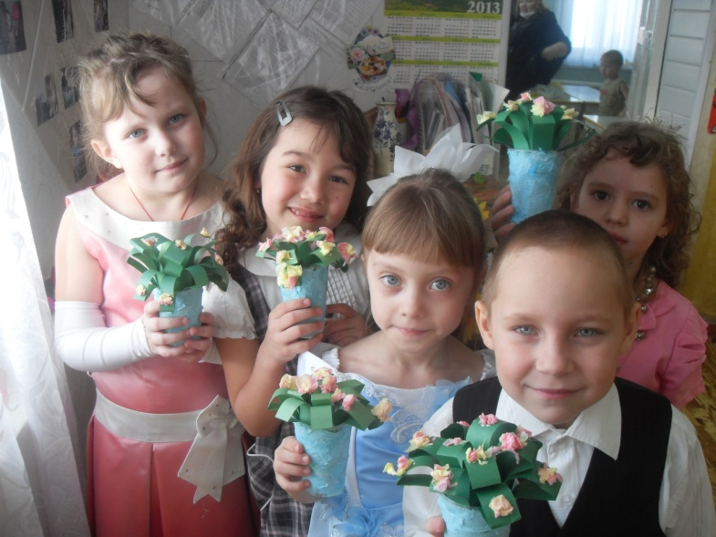
Выполненные поделки используются в качестве подарков к Дню 8 Марта, 23 февраля, новогодним праздникам, 9 мая, а так же в оформлении группы к праздникам.

Slide 7
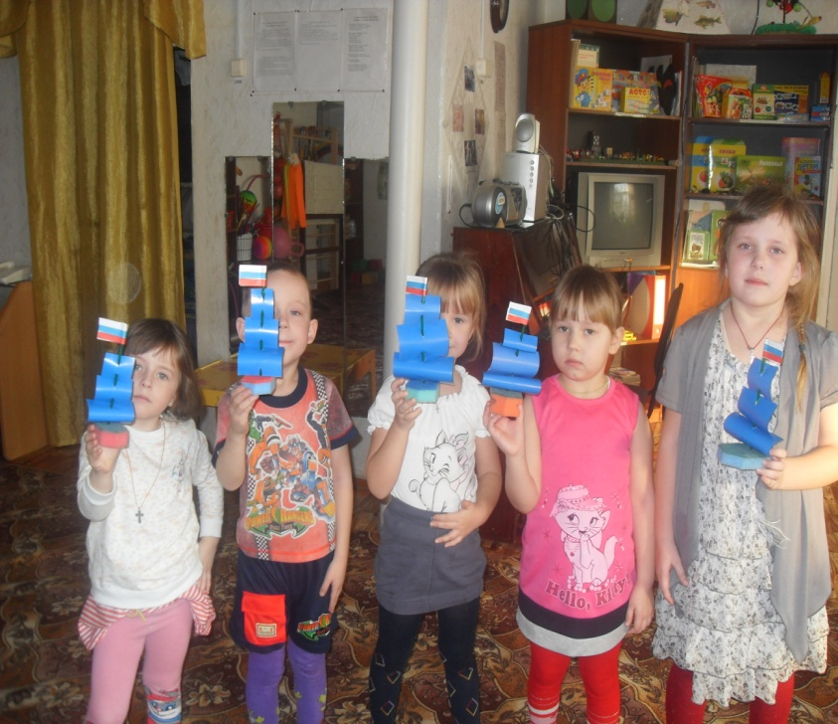
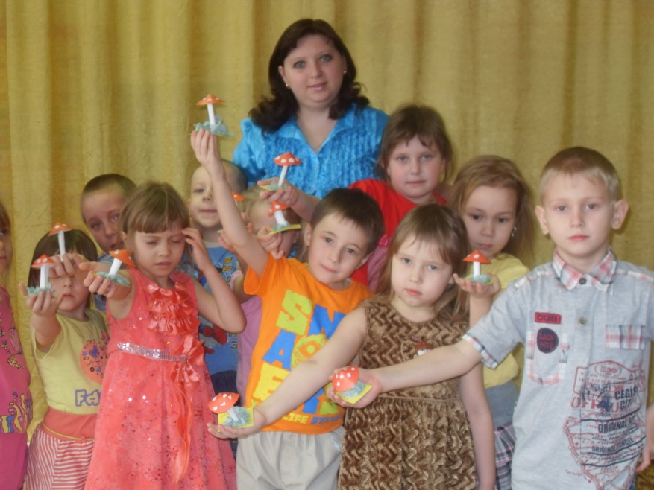
«…Мир будет счастлив только тогда, когда у каждого человека будет душа художника. Иначе говоря, когда каждый будет находить радость в своем труде.»
Роден

Slide 8
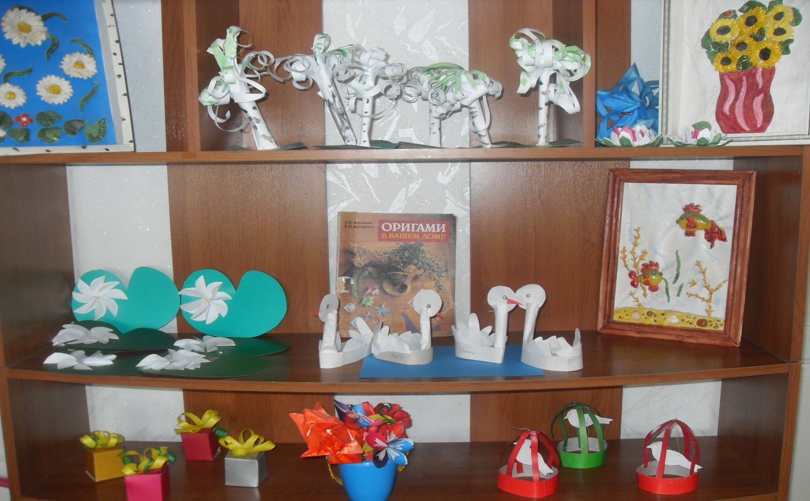
Коллекции

Slide 9
Мониторинг кружковой работы «Умелые ручки»
Сентябрь 2012г
Май 2013г

Slide 10




Используемая литература

Slide 11
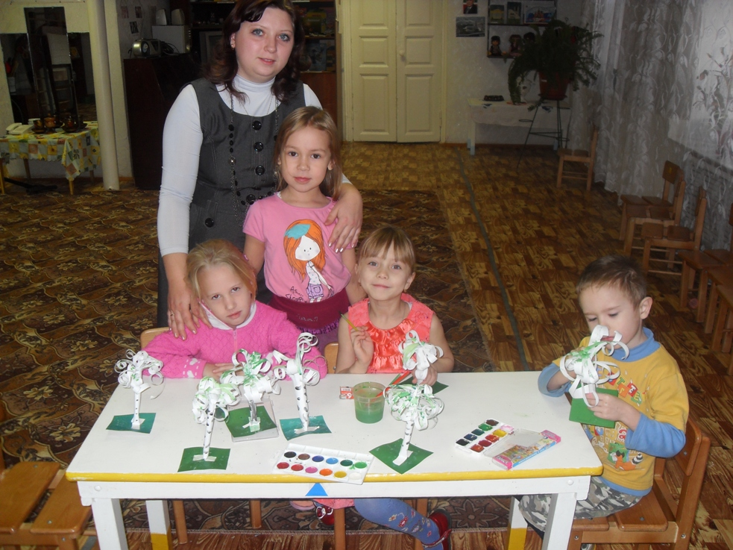
Спасибо за внимание!

